Slide 1

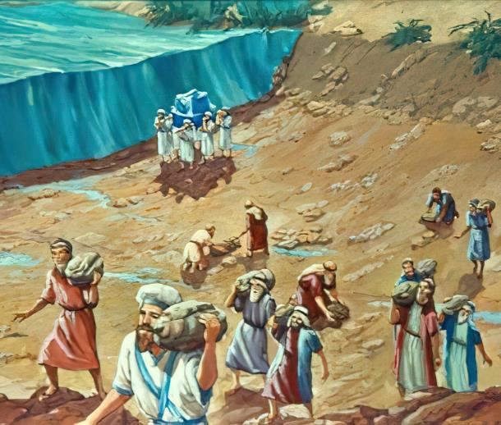
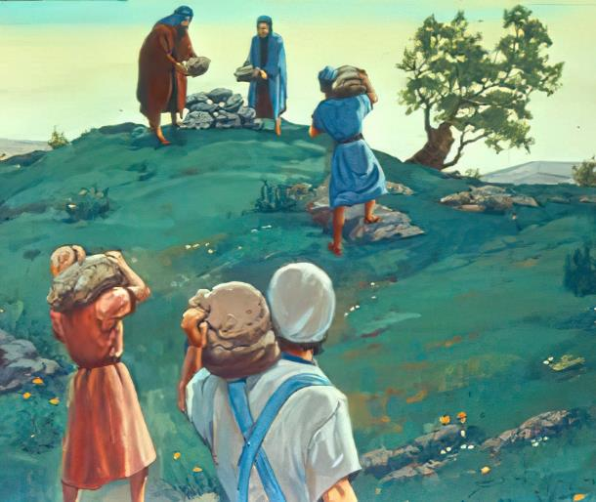

Lesona 3 hatao ny 18 Oktobra, 2025
TSANGAMBATON'NY FAHASOAVANA

Slide 2

“Fa nataon'i Jehovah Andriamanitrareo maina ny falehan'ny rano Jordana teo anoloanareo mandra-pitanareo, dia tahaka ny nataon'i Jehovah Andriamanitrareo tamin'ny Ranomasina Mena, izay nataony maina teo anoloantsika mandra-pitantsika, mba ho fantatry ny firenena rehetra ambonin'ny tany fa mahery ny tànan'i Jehovah, ary mba hatahorany an'i Jehovah Andriamanitrareo mandrakizay”
Josoa 4:23, 24

Slide 3

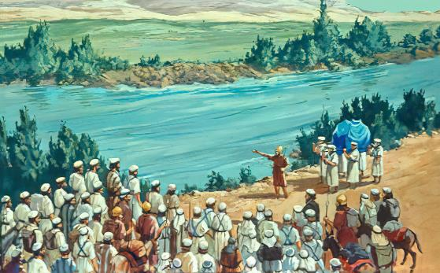
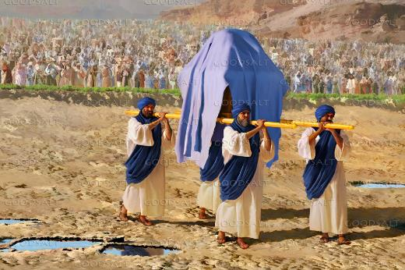







Lohataona. Ranon'orana sy ranomandry nitsonika no nameno ny ony Jordana ka mahatondraka azy. Mikoriana mailaka ho any amin’ny Ranomasina Maty izy. Na dia eo amin’ny faritra marivo indrindra aza — eo amin'ny fiampitana an’i Jordana — dia tena mampidi-doza ny mita an’ilay renirano.
Ahoana no ahafahan’ny tanàna iray manontolo hiampita eo, miaraka amin'ny be antitra, sy ny vehivavy bevohoka, sy ny ankizy ary ny biby fiompy?
Tsy efan'ny olona izany. Ho an’Andriamanitra, kosa dia mora: “Manamasìna ny tenanareo, ka miampita an’i Jordana”.
Nita an’i Jordana (Josoa 3):
Mila fahamasinana
Ny fahagagana ataon’Andriamanitra
Tsarovy ary adinoy (Josoa 4):
Famantarana ho fahatsiarovana
Ny loza ateraky ny fanadinoana
Ny tsagambaton'ny ony Jordana

Slide 4

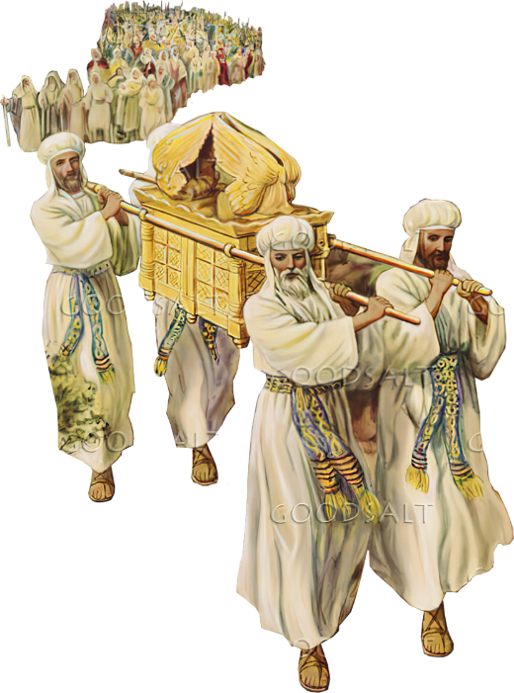
NITA AN’I JORDANA
(JOSOA 3)

Slide 5

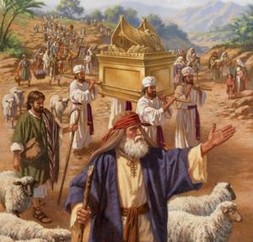
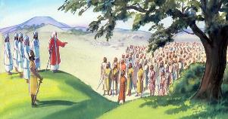
MILA FAHAMASINANA
“Ary hoy Josoa tamin'ny olona: “Manamasina ny tenanareo: fa rahampitso dia hanao fahagagana eo aminareo Jehovah.’ ” (Josoa 3:5)
Nandritra ny 40 taona, ny andri-rahona no nanambara ny fotoana fiaingana sy handehanana, ary ny fiaran'ny fanekena no nitarika ny Isiraely ho any amin’ny toerana hitodiany (Nom. 9:17; 10:33).
Ny fanarahana ny fiaran'ny fanekena dia
Fankatoavana an'Andriamanitra (Ny didy 10)
Fahatokiana ny fiahian’Andriamanitra (ny vata misy mana)
Fanajana ny mpitarika notendren’Andriamanitra (tehin’i Arona)
Tonga ny fotoana hifindrana. Nanainga tao Sitima izy ka nitoby telo andro tany an-dafin'i Jordana. Avy eo dia nahazo baiko hanaraka ny fiaran'ny fanekena ho any amin’ny Tany Nampanantenaina izy ireo (Jos. 3:1-3).
Nisy fepetra anefa: tsy maintsy nohamasinina izy ireo (Jos. 3:5). Tao anatin'izany fanokanan-tena izany ny dingam-pidiovana (fanasana ny lamba sy vatana), ny fahafoizana ny ota, ary ny fananana toe-tsaina vonona hankato ny didin’Andriamanitra.

Slide 6

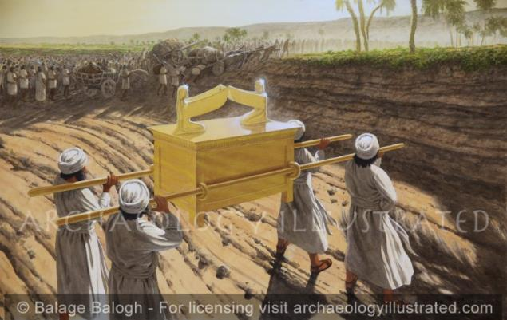
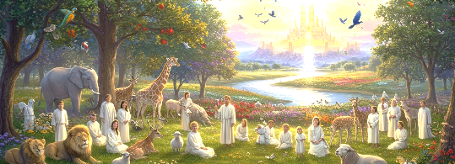
NY FAHAGAGANA ATAON’ANDRIAMANITRA
“dia nijanona ny rano izay nidina avy tany ambony ka tonga toy ny antontan-javatra tery lavitra ery, dia tery amin'ny tanàna Adama, izay eo anilan'i Zaretana; eny, tapaka tokoa ny rano izay nidina ho any amin'ny ranomasin'ny tani-hay, dia ny Ranomasin-tsira; ary ny olona dia nita tandrifin'i Jeriko” (Josoa 3:16)
Andriamanitra “irery ihany no manao fahagagana” (Sal. 72:18). Noho izany, Izy irery ihany no Andriamanitra ho antsika (Sal. 86:10); mahatsiaro ny fahagagana ataony isika (Sal. 77:11); ary mitantara ny fahagagana ataony isika (Sal. 96:3).
Tsy misy zavatra tsy hainy atao na sarotra loatra ho Azy, dia Izy Izay nahary ny zava-drehetra (Jer. 32:17; Lio. 1:37). Koa afaka matoky isika fa mbola manao zava-mahagaga eo amin’ny fiainantsika koa Izy (Sal. 107:8).
Ny fiampitana an’i Jordana dia iray amin’ireo fahagagana nataon’Andriamanitra, izay manondro ara-paminaniana ny iray amin’ireo fahagagana lehibe hafa nampanantenain’Andriamanitra fa hatao ho antsika: ny fidirana ao amin’ny Kanana any an-danitra (Zak. 8:6-8).

Slide 7


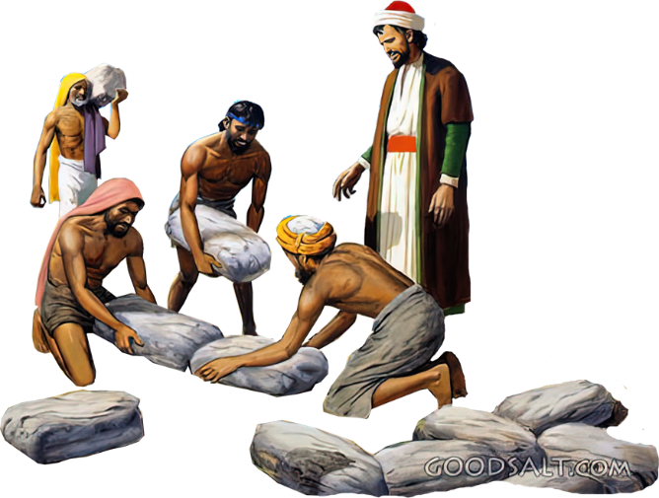
TSAROVY ARY ADINOY (JOSOA 4)

Slide 8

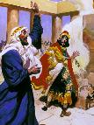
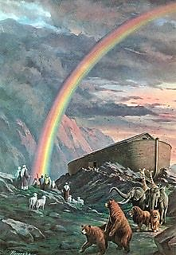
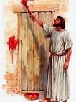

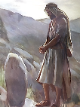
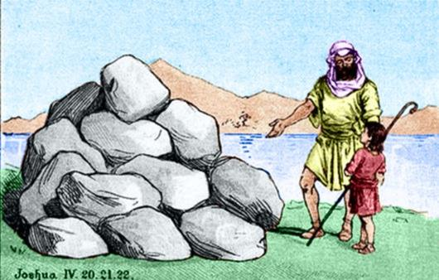
FAMANTARANA HO FAHATSIAROVANA
“mba ho famantarana eo aminareo izany, raha manontany ny zanakareo amin'ny andro ho avy manao hoe: ‘Inona no ataonareo ho anton'ireo vato ireo?’ dia holazainareo aminy hoe …” (Josoa 4:6-7a NIV )
Mety hanana heviny maro ny famantarana ao amin'ny Baiboly:
Asa mahagaga (1 Mpanjaka 13:3)
Tandindona (Gen. 9:13)
Fampitandremana (Eks. 12:13)
Fanavahana (Ezek. 20:20)
Fahatsiarovana (Gen. 28:18)
Ireo vato 12 nalaina tao Jordana izay natsangan’i Josoa ho famantarana dia anisan’io karazany farany io: fahatsiarovana.
Ankoatra ny fahatsiarovana, inona no tanjon’Andriamanitra tamin'ny fangatahana ny hananganana ireo vato ireo (Jos. 4:6-7)?
Tsy maintsy mahafantatra izay nataon’Andriamanitra ny taranaka vaovao. Tsy maintsy miorina amin’ny fahagagana nataon’Andriamanitra ny finoan’izy ireo. Andraikitry ny ray aman-dreny ny mampita izany fahalalana izany amin’ny zanany (Deot. 4:9). Amin’izany fahalalana izany no tsy maintsy hiainan’ny tsirairay avy amintsika ny finoantsika manokana.

Slide 9
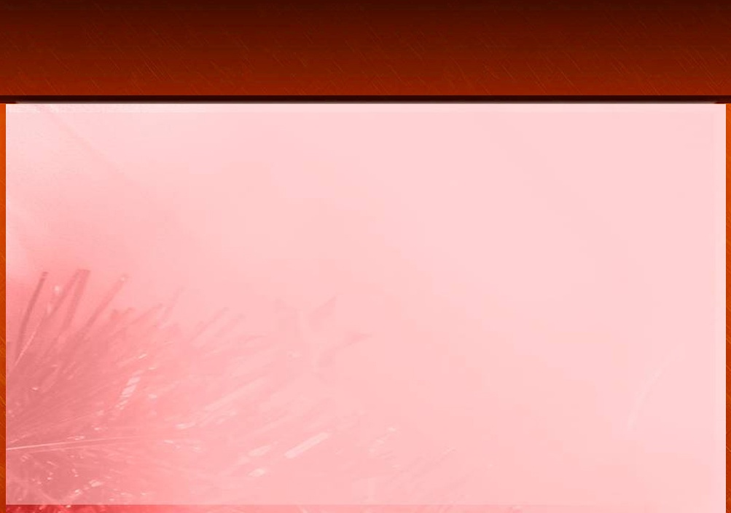
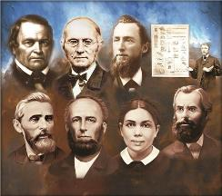
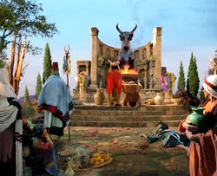
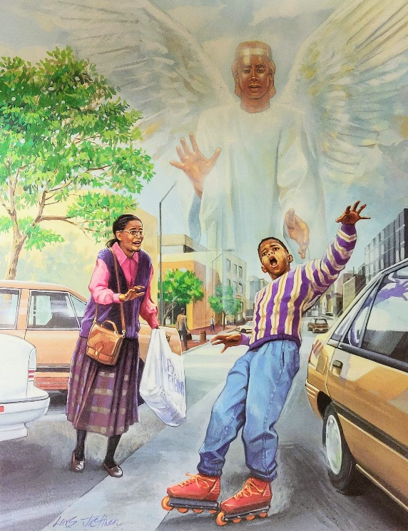
NY LOZA ATERAKY NY FANADINOANA
“Ary nanao izay ratsy eo imason'i Jehovah ny Zanak'Isiraely ka nanadino an'i Jehovah Andriamaniny ary nanompo ireo Bala sy Aseraha” (Mpitsara 3:7)
Misy teboka roa nohamafisin'i Josoa rehefa natsangana ireo vato fahatsiarovana 12 tany Gilgala (Jos. 4:23):
Nataon’Andriamanitra maina teo anoloantsika ny Ranomasina Mena (Josoa sy Kaleba ary ny olona vitsivitsy izay mbola velona tamin’ny taranaka nivoaka avy tany Egypta)
Nataon'Andriamanitra maina teo anoloanareo ny ony Jordana (ilay taranaka vaovao teraka tany an'efitra, ary voatokana hambabo an'i Kanana)
Atahorana hanao fahadisoana mitovy amin’ny an'ireo ray aman-dreniny ny taranaka vaovao: hanadino ny asa lehibe nataon’Andriamanitra. Indrisy fa nanadino tokoa izy ireo ary nizaka ny vokany (Mpits. 3:7-8).
Koa zava-dehibe tokoa ny hitadidiantsika ao an-tsaina ny fomba nikarakaran’Andriamanitra ireo ray aman-drenintsika, sy ireo fotoana izay nahitantsika maso ny herin’Andriamanitra!

Slide 10

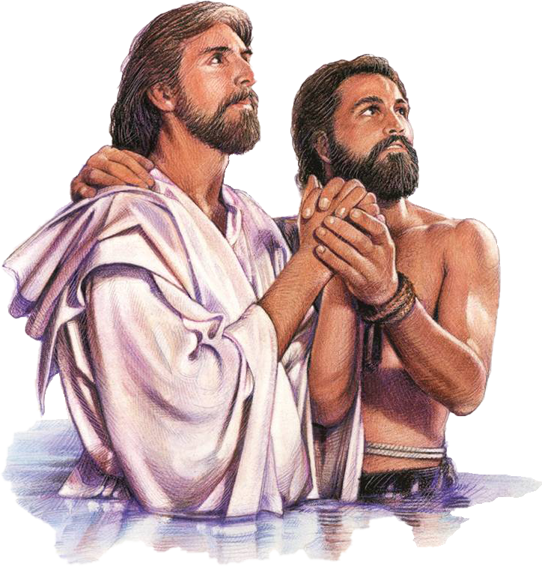
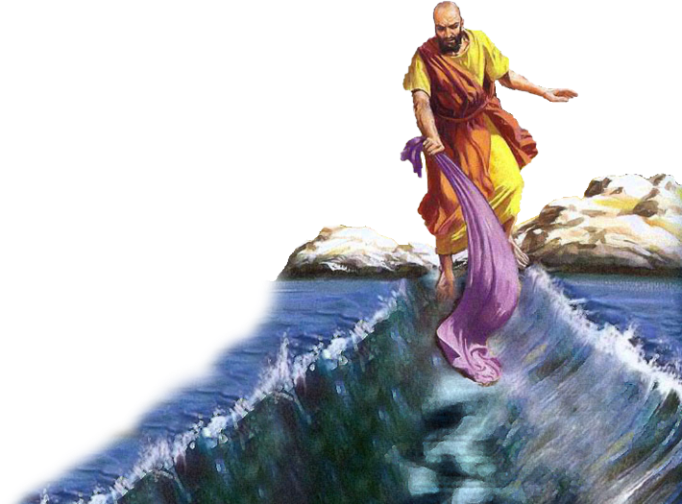
NY TSAGAMBATON'NY ONY JORDANA

Slide 11

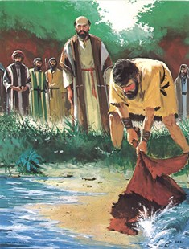
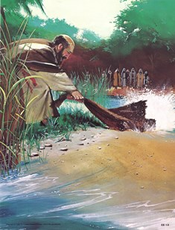
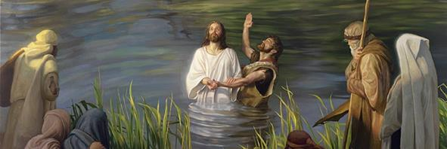
“Efa nampody ny ranomasina ho tany maina Izy; nandeha an-tongotra nita ny ony ny olona; tao no nifaliantsika tamin'Andriamanitra!” (Salamo 66:6)
“Ny ranomasina nahita ka nandositra; ary niorika Jordana” (Salamo 114:3)
Vanim-potoana roa ara-tantara izay mifamatotra ho tsangambaton'ny tantaran'ny fanavotana ny fiampitana ny Ranomasina Mena sy ny onin'i Jordana (Sal. 66:6; Sal. 114). Miara-manamarika ny fanafahana antsika amin’ny ota sy ny fahazoana ny fiainana mandrakizay izy ireo.
Tena zava-nisy tamin’i Elia ny fiampitana ny Reniranon’i Jordana tamin’ny fomba mahagaga sy ny nitondrana azy ho eo anatrehan’Andriamanitra (2 Mpanjaka 2:1, 7, 8, 11).
Ho an’i Elisa kosa, dia famantarana ny fandraisana ny Fanahy Masina io toe-javatra io ihany, ka nahafahany nanatanteraka ny asa nanirahana azy (2 Mpanjaka 2:14-15).
Nisy vokany mitovy amin’izany koa teo amin’i Jesosy ny fidirana tao amin’ny ranon’i Jordana, izay nandraisany hery tamin’ny Fanahy Masina hanatanterahany ny asa nanirahana Azy: hanafaka antsika amin’ny ota sy hanome antsika ny fiainana mandrakizay (Marka 1:9-11; Jaona 1:29; 3:16).

Slide 12

“Aoka ary isika hahatsiaro ny fitiavana sy ny fahatsaram-panahin'ny Tompo sy ireo famindrampo marobe sy mamy indrindra. Tahaka ny vahoakan'Isiraely, dia aoka isika hanangana ny tsangambatontsika ho vavolombelona, ka hanoratra amin'ireo ny tantara sarobidy ny amin'izay nataon'Andriamanitra ho antsika. Koa rehefa miverina mijery ny fifandraisany tamintsika isika mandritra ny andro nivahinianantsika, dia aoka isika hiteny amin'ny fo feno fankasitraha hoe: "Inona no havaliko an'i Jehovah noho ny soa rehetra nataony tamiko? Handray ny kapoaky ny famonjena aho ka hiantso ny anaran'i Jehovah. Hanefa ny voadiko amin'i Jehovah aho, eny, eo anatrehan'ny olony rehetra." Salamo 116:12-14”
EGW (Ilay Fitiavana Mandresy, p. 366)

